Slide 1


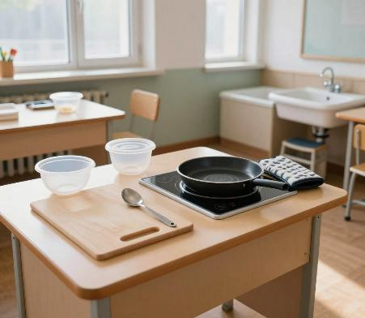
Домоводство в 4 классе для учащихся с РАС (вариант 8.4)
Практические навыки для повседневной самостоятельности и безопасного поведения.

Slide 2
Как организовать занятие для четвероклассников с РАС
Учащимся важны короткие и понятные инструкции, стабильная последовательность и наглядная опора. При снижении речевой нагрузки и повторении одинаковых действий бытовой навык усваивается увереннее и становится доступнее для переноса в повседневную жизнь.
2

Slide 3



Цели и ожидаемые результаты занятия
На занятии формируется умение выполнять бытовое действие поэтапно: от подготовки рабочего места до завершения работы, проверки результата и аккуратного возврата инвентаря на место.
Дети учатся различать безопасные и небезопасные предметы, соблюдать правила обращения с инвентарем, беречь руки и рабочее пространство, а также действовать без лишней спешки.
Итогом становится самостоятельное выполнение 3–5 последовательных шагов по образцу с минимальной помощью педагога и сохранением заданного порядка действий.
3

Slide 4
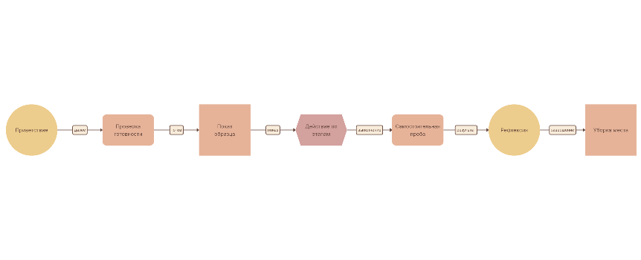
Структура занятия по шагам
Последовательность этапов урока домоводства с визуальными сигналами и короткими инструкциями.
4

Slide 5
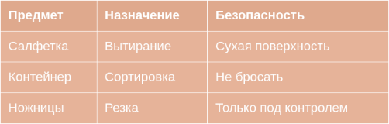
Материалы, инвентарь и назначение
Таблица показывает, для чего используется каждый предмет и какие правила безопасности важно соблюдать на занятии.
Наглядное соотнесение предмета, действия и ограничения помогает быстрее запомнить назначение инвентаря и уменьшает риск ошибок.
5
Учебное занятие по домоводству, 4 класс, вариант 8.4

Slide 6


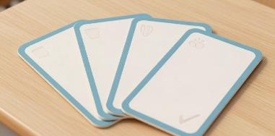
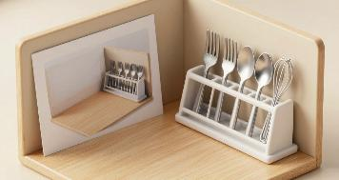
Алгоритм практического задания
Карточки ведут по шагам
Готовый результат рядом с образцом
Перед ребенком лежат карточки-подсказки: взять предмет, назвать его, использовать по назначению и проверить результат. Каждая карточка открывает следующий шаг, поэтому последовательность остается понятной и спокойной.
После выполнения действия учащийся сравнивает свою работу с образцом и убирает предмет на место. Рядом можно показать чистую поверхность, собранные материалы и аккуратно разложенный инвентарь, чтобы закрепить итоговый результат.
6

Slide 7
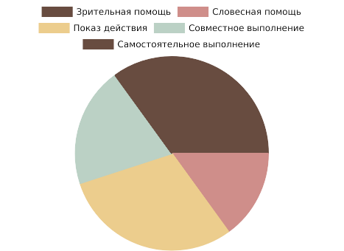
Соотношение видов помощи на занятии
Преобладание наглядных и демонстрационных приемов снижает тревожность и помогает удерживать последовательность без перегрузки речью.
Поддержка постепенно уменьшается: к концу занятия возрастает доля самостоятельного выполнения, что показывает готовность к переносу навыка.
7
Педагогическое планирование занятия по домоводству, 4 класс, вариант 8.4

Slide 8












Адаптация для детей с РАС
Единые команды
Используются короткие и одинаковые слова-инструкции. Это снижает нагрузку на понимание речи и помогает ребенку быстрее связывать команду с действием.
Ограничение стимулов
На рабочем месте оставляют только нужные предметы. Минимум лишних деталей уменьшает отвлечение, делает задание предсказуемым и поддерживает рабочий темп.
Понятное место работы
Каждый предмет имеет свое место и понятный порядок расположения. Такая организация помогает ребенку ориентироваться без лишних подсказок и быстрее возвращаться к заданию.
Таймер и ритм
Таймер помогает обозначить начало, продолжительность и завершение действия. Ребенок легче принимает смену этапов, когда время работы заранее обозначено и визуально поддержано.
Пауза при перегрузке
Если появляется напряжение, педагог делает короткую паузу, снижает темп и возвращает ребенка к уже освоенному шагу. Это сохраняет успешность и снижает риск отказа.
8

Slide 9
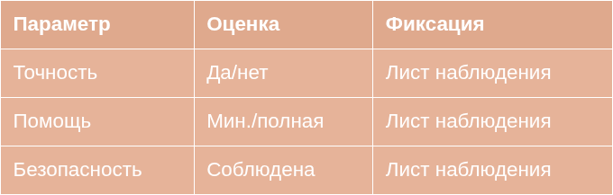
Критерии успешности и фиксация результата
Оценка строится по наблюдаемым признакам выполнения действия и уровню необходимой помощи.
Краткая фиксация по единым параметрам позволяет отслеживать динамику, сравнивать уровень помощи и планировать следующий шаг обучения.
Индивидуальный лист наблюдения по занятию домоводством, 4 класс, вариант 8.4
9

Slide 10


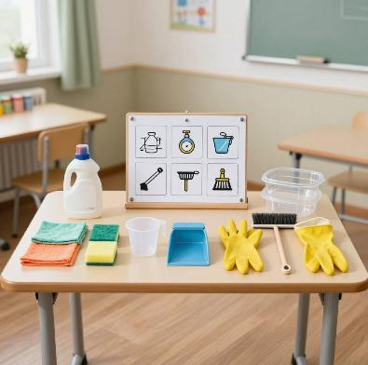
Что дает занятие по домоводству
Регулярная работа по одному алгоритму помогает ребенку действовать увереннее, понимать бытовые правила и переносить освоенный навык в школу, дом и повседневные ситуации.

